Slide 1
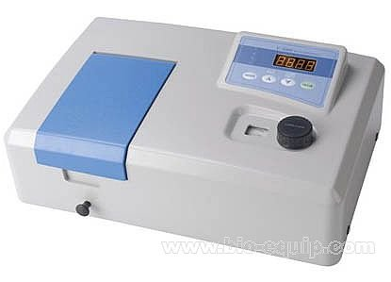
第十三章 吸光光度法
（ Spectrophotometry ）

Slide 2
第一节 吸光光度法的基本原理
第二节 光吸收的基本定律
第三节 吸光光度法分析条件的选择
第四节 分光光度计
第五节 吸光光度法的测定方法
第六节 吸光光度法在医学中的应用

Slide 3
吸光光度法（分光光度法）：建立在物质分子对光的选择性吸收的基础之上的分析方法
根据所吸收光的波长范围，可分为可见、紫外、红外光谱法等；
依据的是物质的物理性质——物质分子对光的吸收；
测量的仪器是光学电子学仪器；
不属于化学分析法，而属于仪器分析法。
根据物质的吸收光谱及光的吸收定律，对物质进行定性、定量分析的一种分析方法。

Slide 4

一、分光光度法的特点：
1. 灵敏度高。适用于微量组分的测定。
可检出质量分数在10⁻³% ~1% （10⁻⁵ mol·L⁻¹ ~ 10⁻⁶ mol·L⁻¹）的微量组分。
2. 准确度尚可。 相对误差为±2% ~5%虽然高于滴定
分析(0.2%以内 ) , 但对于微量组分来说其绝对误
差极小，完全符合分析准确度的要求。
3. 相对于多数仪器分析方法，设备简单，操作简便、
快速、选择性好。
4．应用广泛。可以测定许多的无机离子和有机化合物。

Slide 5
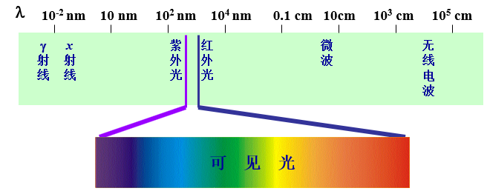
二、分类
光是一种电磁波
可见分光光度法
(380 —780 nm)
根据所用波长不同
紫外分光光度法
(10 —380 nm)
红外分光光度法
(780 —3×10⁵ nm)
380 – 780 nm

Slide 6
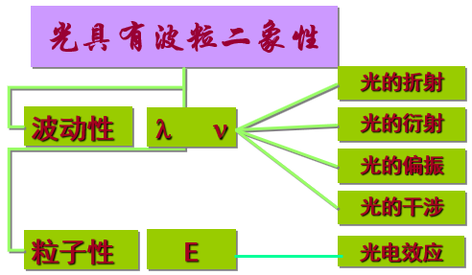
第一节 吸光光度法基本原理
一、 光的基本性质
普朗克公式
E：光子的能量（J, 焦耳）
ν ：光子的频率（Hz, 赫兹）
λ ：光子的波长（cm）
光的波长越短，能量越大；光的波长越长，能量越小
c：光速（2.9979 × 10¹⁰ cm.s⁻¹）
h：Plank常数（6.6256×10⁻³⁴ J.s 焦耳. 秒）

Slide 7

二、物质对光的选择性吸收
（一） 光的互补
单色光
— 单一波长的光束组成
复合光
--不同波长的光束复合而成
白光（日光）为复合光（七色光）
互补色光—当两种不同颜色的光按一定比例混合成
白光时，这两种不同颜色的光叫互补色光。
绿
黄绿
蓝绿
黄
绿蓝
橙
蓝
红
紫
紫红

Slide 8
物质颜色与吸收光颜色的关系
物质颜色 | 吸收光颜色 | 吸收波长范围 / nm
黄绿 | 紫 | 400～425
黄 | 深蓝 | 425～450
橙黄 | 蓝 | 450～480
橙 | 绿蓝 | 480～490
红 | 蓝绿 | 490～500
紫红 | 绿 | 500～530
紫 | 黄绿 | 530～560
深蓝 | 橙黄 | 560～600
绿蓝 | 橙 | 600～640
蓝绿 | 红 | 640～760

Slide 9



（二） 溶液的颜色
当一束白光通过溶液时，
吸收光 透过光 呈现颜色
不吸收
全透过
无色透明（纯水）
全吸收
不透过
黑色（黑墨水）
黄色光
蓝色光
蓝色（CuSO₄液）
绿色光
紫色光
紫色（KMnO₄液）

Slide 10
结论：
— 物质所呈现颜色为吸收光的互补色。
即透过光的颜色。
（三）物质的吸收曲线（光谱）
1. 吸收光谱的制作：
将不同波长的单色光, 依次通过某一浓度固定的被测溶液, 测量该溶液对不同波长光的吸收程度, 即吸光度(absorbance)A ；
以波长λ为横轴,吸光度A为纵轴作图, 所得曲线→吸收光谱(absorption spectrum)或吸收曲线(absorption curve)

Slide 11
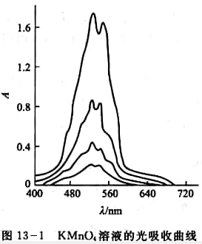
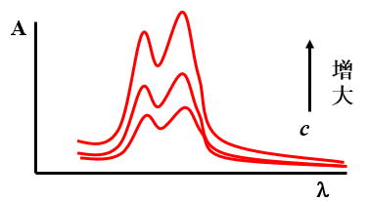
讨论：
1）曲线在525 nm处出现最大峰，即该溶液对525 nm处的光吸收最多；
λ_{max}:具有最大吸收的波长
λ_{max} = 525 nm
定性分析基础
2）同一有色溶液,在不同浓度时, 吸收曲线的形状基本相同，λ_{max}相同。浓度愈大， A值愈大，峰愈高。

Slide 12
B
A
A
最大吸收波长λ_{max}
定性分析基础
λ
A
定量分析基础
增大
c
λ

Slide 13
2. 吸收曲线的作用:
----找出λ_{max}
1）不同物质的溶液，其吸收光谱不同， λ_{max}亦不相同。
—λ_{max}是定性分析的依据。
2）同一物质在一定浓度下，在λ_{max}处测定，其A值最大，灵敏度最高。
—定量分析中选择波长的依据。

Slide 14
第二节 光吸收的基本定律
朗伯和比耳发现，当一束平行单色光垂直通过某均匀溶液时，溶液对光的吸收程度与该溶液的浓度及液层厚度成正比
朗伯-比耳定律是吸光光度法的理论基础，是用光度法进行定量测定的依据

Slide 15
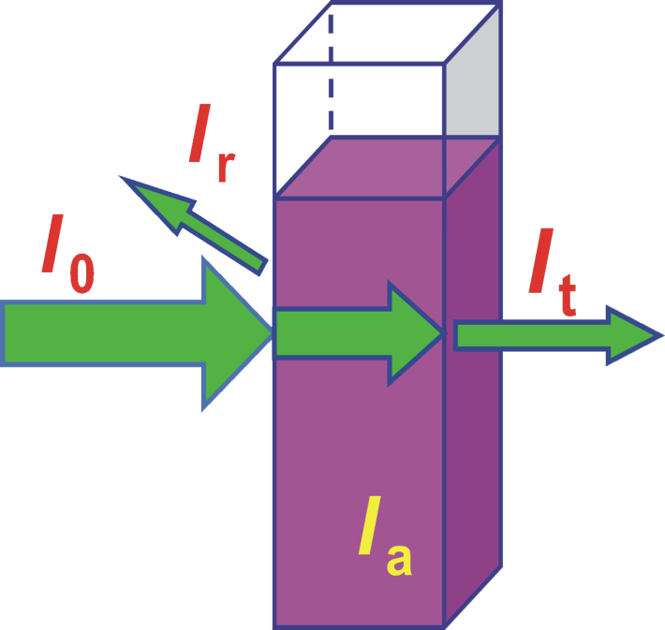
一、朗伯-比尔定律
（一）透光率和吸光度
一束强度为I₀单色光透过溶液时：
I₀ =
I_{a} +
I_{t}
+ I_{r}
入射光
吸收光
透射光
反射光
将被测液和参比溶液分别置于同样质料及厚度的吸收池中，则I_{r} 可被忽略或相互抵消:
I₀ = I_{a} + I_{t}

Slide 16
透光率 Transmittance
全部吸收
T = 0.0 %
全部透射
T = 100.0 %
溶液的透光率愈大，表示它对光的吸收愈小；相反，透光率愈小，表示它对光的吸收愈大。
吸光度
Absorbance
A越大，溶液对光的吸收越多。
T=10^{-A}
透光率(T)越大，吸光度(A)就越小
T
0.0 %
100.0 %
36.8 %
20.1%
∞
0.0
A
0.434
0.697

Slide 17
（二）朗伯-比尔定律
1. 数学表达式：
Lambert研究发现：
c一定时，
A∝ d
A = k₁d (1)
d =液层厚度
k₁--比例系数
Beer研究发现：
d一定时，
A∝ c
A = k₂c (2)
c---溶液浓度
k₂--比例系数
合并（1）（2）两式，得
A = k · c ·d
当一束平行单色光垂直通过某均匀溶液时，溶液的吸光度A与吸光物质的浓度c及液层厚度d成正比 。
—Lambert-Beer定律

Slide 18
朗伯-比耳定律的前提：
入射光是平行光而不是发散光
入射光是垂直照射而不是斜射
溶液必须是均匀的而不是浑浊的或是胶体
入射光是单色光而不是复合光

Slide 19
注意：
1）朗伯—比尔定律适用于单色光，稀溶液。
2）可见分光光度法只能测定有色溶液。如试样无色，可加入显色剂。
显色剂：能与被测物反应生成稳定有色物质的试剂。
2. 吸光系数k
1） k为吸光系数，在一定条件下是常数，与溶液性质、入射光波长、温度、溶剂有关。 k越大，表示溶液对光的吸收越强，测定的灵敏度越高。

Slide 20
2） 吸光系数 k的表示方法:
a）摩尔吸光系数 κ:
当c = mol·L⁻¹，
d = cm时，
κ =L · mol⁻¹ · cm ⁻¹
A= κ · d · c
κ的物理意义：当吸光物质的浓度为l mol/L，液层厚度为1 cm时，某溶液对特定波长的光的吸光度。
通常κ不是直接用1 mol/L的溶液直接测得，而是用稀溶液测定再换算得到。

Slide 21
2）质量吸光系数 a:
当c =ρ(g ·L⁻¹) ，d= cm时，
a = L · g⁻¹ · cm ⁻¹
A= a · d · ρ
κ 与a之间的关系:
同一溶液:
A= κ · d · c
= a · d · ρ
κ · d · =a· d · ρ
∵ c =
∴ κ = aM
κ ↑或 a↑,
溶液对入射光越易吸收,测定的灵敏度越高。一般κ ≥ 10⁴，可进行分光光度法测定。

Slide 22
例1： κ 叫做物质的__________ ,其值越大,表明溶液对入射单色光_____________,测定的灵敏度越____。
摩尔吸光系数
吸收程度越大
高
例2：下列有关Lambert-Beer定律的数学式中
错误的是___。
A
= κ d c
B. -lgT= κ d c
A. - lg
D. lg
= κ d c
C. T= 10 ^{- κ d c}

Slide 23
例3：
已知含Fe²⁺浓度为1.8 × 10⁻⁵ mol·L⁻¹的溶液，用邻二氮菲与Fe²⁺显色后，以分光光度法测定铁，吸收池厚度为2.0 cm，在508 nm波长处测得吸光度0.38，计算摩尔吸光系数κ。
解：
已知 c=1.80×10⁻⁵ mol·L⁻¹
d=2.0 cm
A=0.38
根据
A = κ d c
A
0.38
κ =
=
dc
1.8 ×10⁻⁵ mol·L⁻¹×2 cm
=1.1 ×10⁴ L · mol⁻¹ · cm ⁻¹

Slide 24
例4：
已知某化合物的M = 251，将此化合物用乙醇作溶剂配成浓度为0.150 mmol·L⁻¹的溶液，在450 nm波长处用2.00 cm吸收池测得透光率为39.8%，求该化合物在上述条件下的摩尔吸光系数κ ，质量吸光系数a各为多少？
解：
已知 c=0.150×10⁻³ mol·L⁻¹
d=2.00cm
T=39.8%
根据 A = -lgT
A = κ d c
A
-lg0.398
κ =
=
dc
1.50 ×10⁻⁴ mol·L⁻¹×2cm
=1.33 ×10³ L · mol⁻¹ · cm ⁻¹
1.33 × 10³ L · mol⁻¹ · cm ⁻¹
a =
=
251g ·mol⁻¹
= 5. 3 L · g⁻¹ · cm ⁻¹

Slide 25
第四节 分光光度计
概述：
分光光度法是通过测定溶液对某种单色光的吸光度(吸收程度) 来确定溶液中被测物质含量的一种方法。
理论基础：
---Lambert-Beer定律
基本部件及性能
0.575
显示A或T
光源
单色器
吸收池
光敏检测器
读数指示器

Slide 26
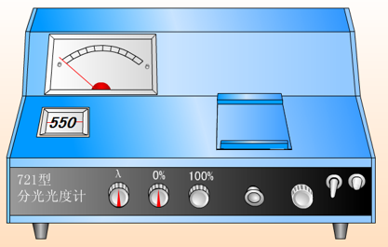

Slide 27
1. 辐射光源：
—获得具有足够强度和稳定的辐射光
可见分光光度计：
钨灯(320~3200 nm可见光)。
紫外分光光度计：
氢或氘灯(200~350nm紫外光)。
(两个光源)
钨灯(320~3200nm可见光)。
2. 单色器：
—得到纯度高的单色光。
将光源发射的复合光分解成单色光并可从中选出任一波长单色光的光学系统。
狭缝、色散元件(棱镜、光栅)，透镜。

Slide 28
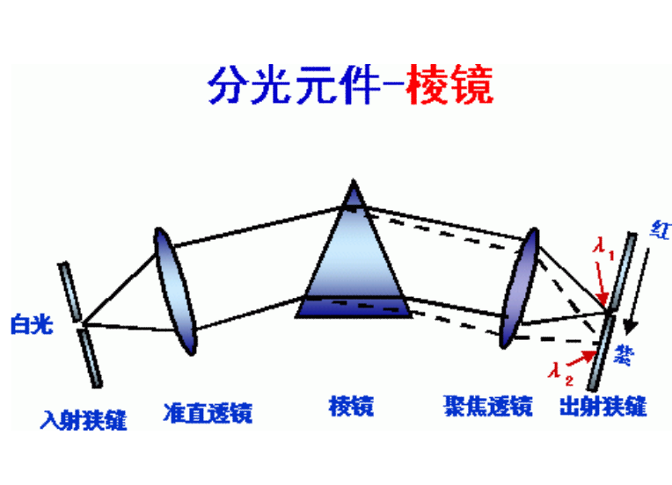
棱镜：利用光的折射原理进行色散，谱带宽度几个nm，
玻璃：350 ~ 3200 nm，石英：185 ~ 4000 nm
光栅：利用光的衍射和干涉原理进行色散，谱带宽度几个nm
波长范围宽，色散均匀，分辨性能好

Slide 29

3. 吸收池
(比色皿)：
--盛放溶液。
可见分光光度计：
光学玻璃制做。
紫外分光光度计：
光学玻璃---用于可见光区测定
（两种吸收池）
石英---用于紫外光区测定
比色皿，规格：0.5 cm，1 cm，2 cm，3 nm等。比色皿内壁间的距离，即液层厚度d

Slide 30
4. 检测器：
光电转换装置，将透射光强转变为电流
光电池、光电管或光电倍增管
5. 读数指示器：
放大光电流，显示测定结果。
测量光电流强度
灵敏检流计、数字电压表

Slide 31

钨灯
氘灯
聚光透镜
光源
保护玻璃
反射镜
狭缝
反射镜
光栅
保护玻璃
反射镜
狭缝
单色器
吸收池
检测器
指示器
单光束分光光度计光路示意图

Slide 32
第五节 吸光光度法的测定方法
一、单组分的测定方法
（一）标准曲线法
操作步骤：
1. 配制系列标准溶液和待测液
2. 绘制吸收曲线—确定λ_{max}
3. 绘制标准曲线(工作曲线) —固定λ_{max}
测定标准系列的A值，以A-c作图得标准曲线。
4. 测出待测液的A值，确定其浓度。

Slide 33
配制一系列标准溶液：c₁，c₂，c₃，c₄，c₅
使之覆盖未知液的浓度c_{x}
在λ_{max}测得相应的吸光度：A₁，A₂，A₃，A₄，A₅
•
.
.
A
A_{x}
.
.
在λ_{max}测得未知液的吸光度A_{x}
在工作曲线上查得相应的c_{x}
c₁
c₂
c_{x}
c₃
c₄
c₅
c

Slide 34
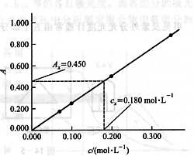

Slide 35
（二）标准对照法
A_{s}= k · c_{s} ·d
①
A_{x}= k · c_{x} ·d
②
②/①:
A_{x}
c_{x}=
c_{s}
A_{s}
二、多组分的测定方法（自阅）

Slide 36
在测定A时，为消除溶剂或其它有色物质对入射光的吸收、以及光在溶液中的散射和吸收池界面对光的反射等与被测物吸收无关的因素的影响，使光强的减弱仅与待测组分浓度有关，必须用参比溶液（空白溶液）作对照。
常用参比（空白）溶液：
1. 溶剂空白：
显色剂及其它试剂均无色时使用。
如蒸馏水
2.试剂空白：
显色剂有色其它试剂无色时使用。
除试液外，溶剂与其它试剂全加的溶液。
3. 试样空白：
试样有色,显色剂无色时使用。
除显色剂外，其它试剂全加的溶液。

Slide 37
选择合适的参比溶液
显色反应完成以后，溶液的组成：
显色物质
过量的显色剂
试剂：缓冲剂、掩蔽剂等
试剂 显色剂 参比溶液
无色 无色
蒸馏水
无色 有色
显色剂
有色 无色
试剂
有色 有色
试剂+显色剂
A = A_{x} + A_{显色剂} + A_{r}
A_{参} = A_{显色剂} + A_{r} = 0
目的：排除其它干扰，突出显色物质对光的吸收

Slide 38
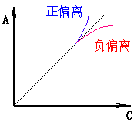

第三节 吸光光度法分析条件的选择
一、吸光光度法的误差
（一）方法误差
仪器或溶液的实际条件与朗伯-比耳定律所要求的前提条件不一致
A—c 线性差，标准曲线出现弯曲。
原因有：
1. 化学因素：
(1)浓度，(2)吸光物质不稳定，
发生解离、缔和等使c 变。
2. 光学因素：
单色光不纯。

Slide 39
物理因素：
(1)．非单色光引起的偏离
通常单色器产生的光总有一定的谱带宽度，并非理想的单一波长
棱镜或光栅：谱带宽度几个nm，性能较好
滤光片：谱带宽度几十个nm，性能较差
克服办法：
采用较好的单色器
尽量在最大吸收波长λ_{max}下进行测定

Slide 40
(2)．介质不均匀引起的偏离
混浊或胶体分散系对入射光的散射或吸收，造成损失
浓度越大，混浊越严重，散射就越严重，造成工作曲线向吸光度A轴偏离

Slide 41
（二）仪器测定误差
由光源不稳、光电管灵敏性差、光电流测量不准、读数不准等造成。
在不同的吸光度范围内读数，也能产生误差。

Slide 42
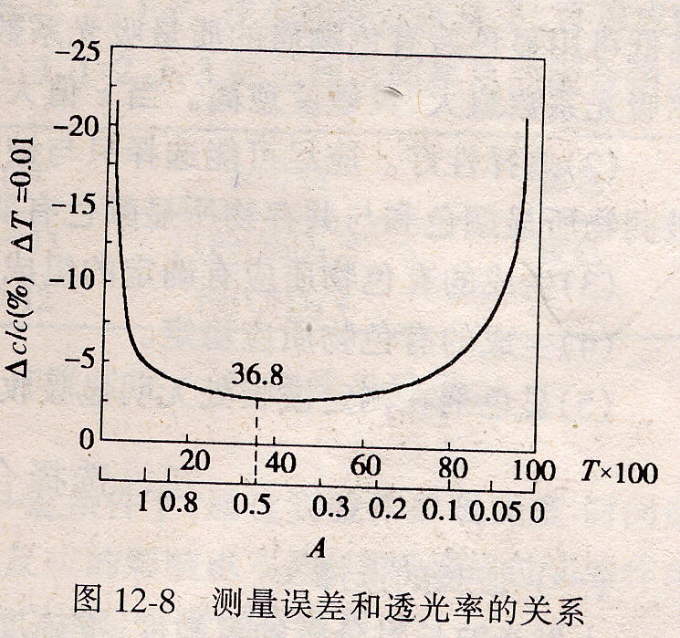
由图可知：
1. 溶液透光率很大或很小时产生的浓度相对误差较大。
2. 中间一段(T=20—65%，A=0.2~0.7)时，产生的浓度相对误差较小。
13-6
3.在T=36.8%(A=0.434)时，产生的浓度相对误差最小。
结论：
1.调节溶液浓度；
2.选择液层厚度适宜的吸收池。
使T在20% ~65%之间，即吸光度A在0.2~0.7之间。

Slide 43
控制吸光度A在合适范围内（0.2 – 0.7）
（1）调整试液浓度
若某试液由取原待测液1 mL稀释至10 mL配成，A = 1.20，超出了适宜范围
可减少取样量，改为取原待测液0.5 mL稀释至10 mL配成， A = 0.60，落入适宜范围
（2）选择合适厚度的比色皿
若某试液用1 cm比色皿时A = 0.10，超出了适宜范围
可改用3 cm比色皿，A = 0.30，落入适宜范围

Slide 44
（三）主观误差
----操作不当引起

Slide 45
二、分析条件的选择
（一）显色剂的选择
1. 显色剂
能与被测物反应生成稳定有色物质的试剂
2. 显色剂的必备条件
(1)灵敏度高。
可用a或 ε的大小来衡量。
ε >10⁴时，灵敏度高。
(2)选择性好。
最好只与被测物显色。
(3)生成的有色物质应稳定。
(4) 生成的有色物质有确定的组成,否则再现性差。
(5)显色剂在测定波长处无明显吸收。对比度Δλ_{max} > 60 nm

Slide 46
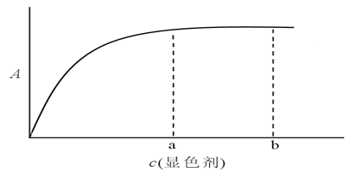
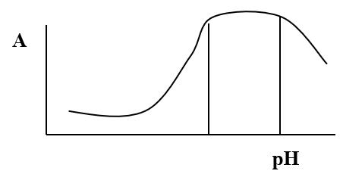
（二）显色反应条件的选择
1. 显色剂用量
适当过量的显色剂使显色反应完全。
作吸光度—c(显色剂)曲线定。
2. 溶液的酸度
酸度不同，生成有色物组成不同。
作吸光度—pH曲线定。

Slide 47
3．显色时间
显色反应速度的快慢
有色络合物的稳定性
4．温度
多数显色反应的反应速度很快，室温下即可进行
少数显色反应速度较慢，需加热以促使其迅速完成。 作A-t曲线定。
最佳的条件由实验确定

Slide 48
（三）测定波长的选择
通常选择最大吸收波长λ_{max}
灵敏度高
减少由非单色光引起的对朗伯-比耳定律的偏离
A
如果在λ_{max}处有其他吸光物质干扰，应考虑选择其他能避免干扰的入射光波长
λ

Slide 49
第六节 吸光光度法的应用
实验七 微量铁的测定（可见分光光度法）
磺基水杨酸法：
pH 8.0~11.5 黄色配离子

Slide 50
本章小结
第一节 吸光光度法的基本原理
第二节 光吸收的基本定律
第三节 吸光光度法分析条件的选择
第四节 分光光度计
第五节 吸光光度法的测定方法
作业：课本P373 - 2, 6,

Slide 51
1.分光光度法中，选择测定波长的依据是（ ）
A. 标准曲线 B. 吸收曲线 C. 滴定曲线 D. 吸收曲线和标准曲线
B
2. 某吸光物质(M=180)的κ =6×10³ L · mol⁻¹ · cm ⁻¹,
A
则其质量吸光系数a为_____。
A. 33.3 L · g⁻¹ · cm ⁻¹
B. 1.08 ×10⁶L·g⁻¹·cm⁻¹
C. 1.08 ×10³ L·mol⁻¹·cm⁻¹
D. 33.3 ×10² dm² ·g⁻¹
3. 对吸收系数的大小没有影响的因素是（ ）
A、物质的本性 B、入射光的波长 C、溶剂的种类 D、溶液的浓度
D
D
4.在分光光度法中，吸光度A可表示为（ ）
A、 B、lg C、 D、lg

Slide 52
5.某有色溶液对某单色光的透光率T = 20%，其相应的吸光度为（ ）。
A、0.1 B、0.3 C、0.7 D、0.2
C
6.在分光光度法中，通过浓度和液层厚度的调节，应将溶液的吸光度控制在（ ）。
A、0.1—0.8 B、0.3—0.8 C、0.2—0.7 D、0.3—0.7
C
微量
7.分光光度法主要用于测定_______组分。这种分析方法的特点是______________________ 。
灵敏度高,准确度好,操作简便快捷
互补
8.有色溶液呈现的颜色是它所吸收光色的_____色。
平行单色光,稀溶液
9.朗伯-比尔定律只适用于______________ 。数学表达式为 ________________。
A=kdc

Slide 53
10.同一物质的有色溶液，若浓度不同，则最大吸收波长不同。（ ）
×
11.吸光系数越大，溶液对入射光越容易吸收，测定的灵敏度越高。（ ）
∨

Slide 54
End

Slide 55


Slide 56


Slide 57
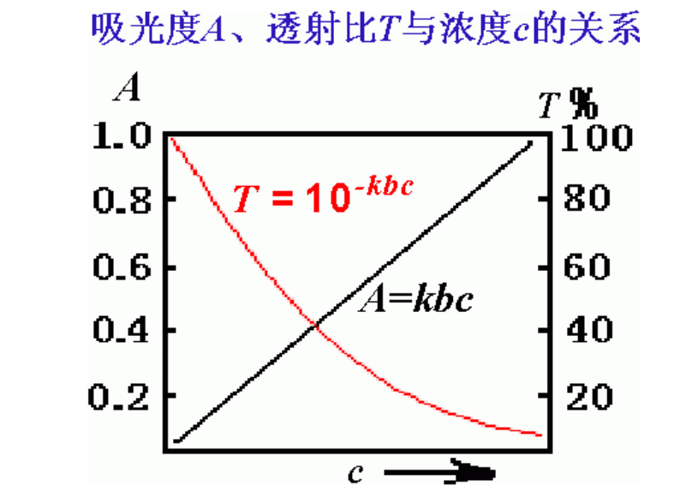

Slide 58
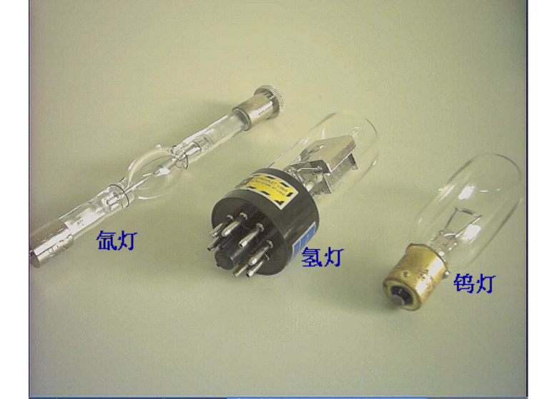

Slide 59


Slide 60

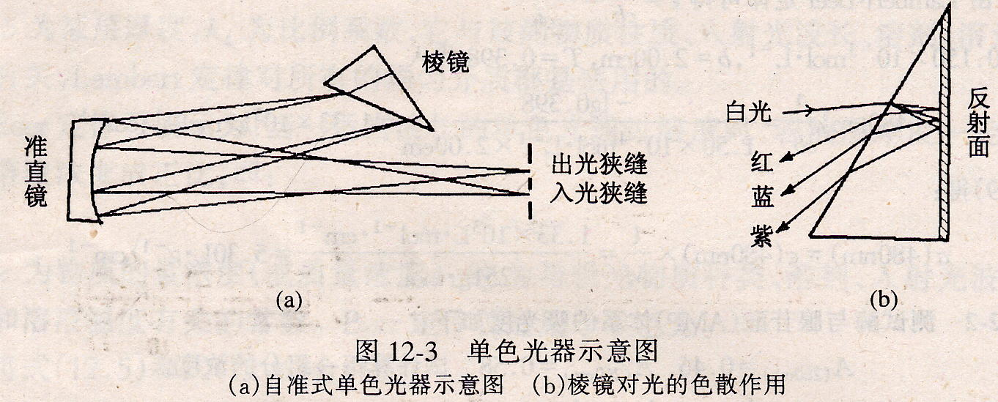

Slide 61
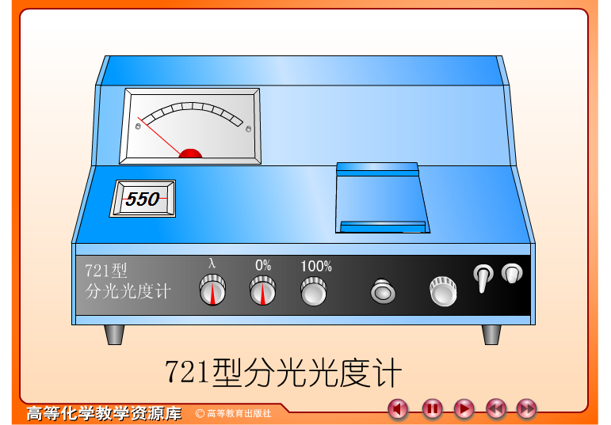

Slide 62
作业：课本P354 - 2, 5, 6, 9, 11, 12
参考书目及课程网站：
1.傅献彩. 大学化学（上、下）. 北京:高等教育出版社
2.分析化学网络课程－大连理工
http://col.njtu.edu.cn/zskj/2006/index.htm
3. 中国开放式教育共享协会
http://www.core.org.cn/cn/index.htm

